Slide 1
ΕΘΝΙΚΟ ΜΕΤΣΟΒΙΟ ΠΟΛΥΤΕΧΝΕΙΟ
ΣΧΟΛΗ ΜΗΧΑΝΟΛΟΓΩΝ ΜΗΧΑΝΙΚΩΝ
Θεωρία Οδοντώσεως: Μέρος Ι
Βασικός νόμος οδοντώσεως – Ταχύτητα ολισθήσεως
Χρίστος Καλλίγερος
Αθήνα, Απρίλιος 2020

Slide 2
Εισαγωγή

Slide 3
Τροχοί τριβής (Friction Drives)
Κύλιση χωρίς ολίσθηση

Slide 4
Τροχοί τριβής (Friction Drives)
Σχέση μετάδοσης
Μέγιστη μεταφερόμενη ισχύς

Slide 5
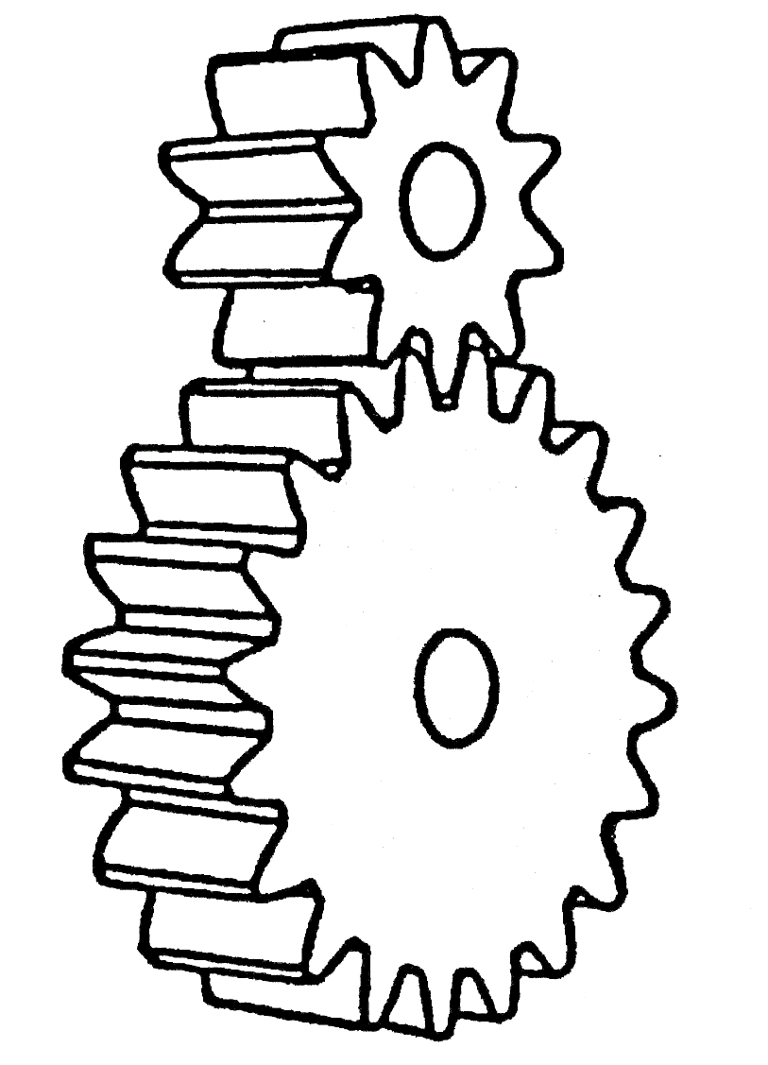
Θεωρία οδοντώσεων
Σταθερή σχέση μετάδοσης και μεταφορά μεγάλης ισχύος
Ύπαρξη οδόντων
Κίνηση μέσω επαφής πλευρικών επιφανειών οδόντων (όχι τριβής)

Slide 6
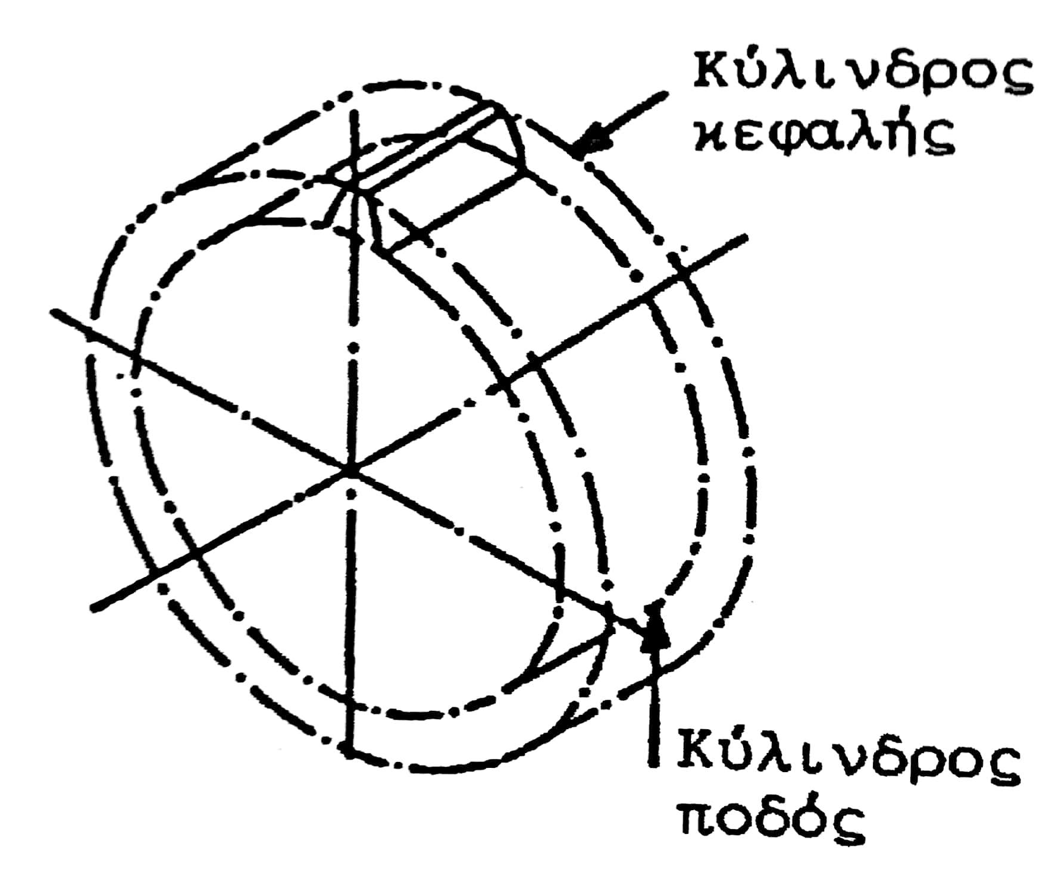
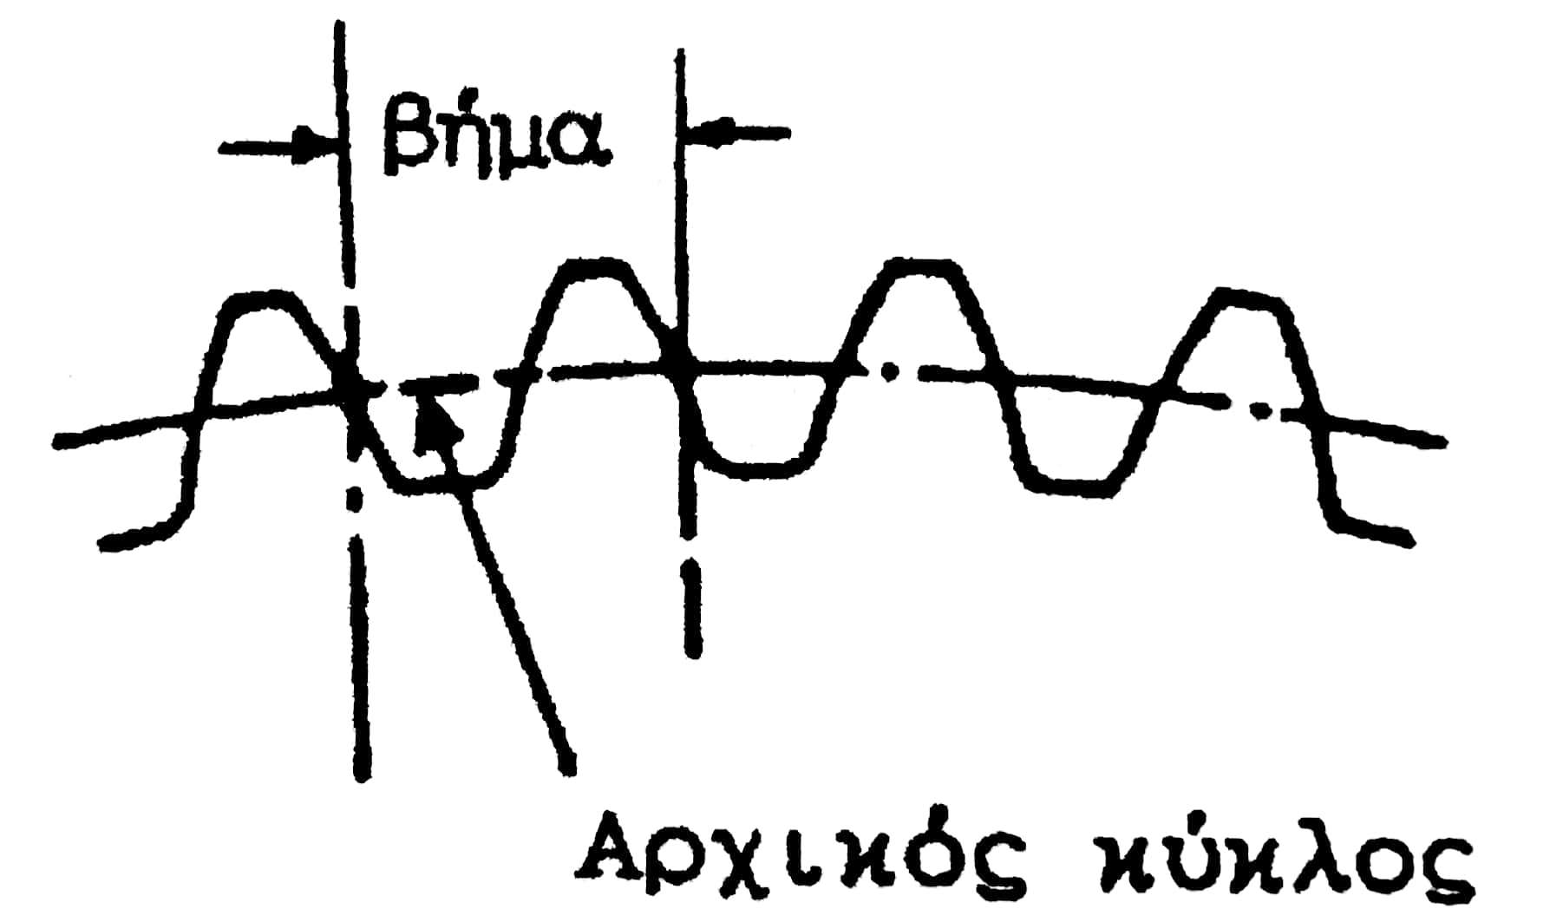
Βασικοί ορισμοί και απαιτήσεις
Χαρακτηριστικοί κύκλοι οδοντωτών τροχών
Κύκλος ποδός
Κύκλος κεφαλής
Αρχικός κύκλος
Απαιτήσεις συνεργασίας
Συνεργασία οδόντων 1:1
Ισότητα βήματος

Slide 7
Ισότητα βήματος και σχέση μετάδοσης

Slide 8
Βασικός νόμος οδοντώσεως

Slide 9
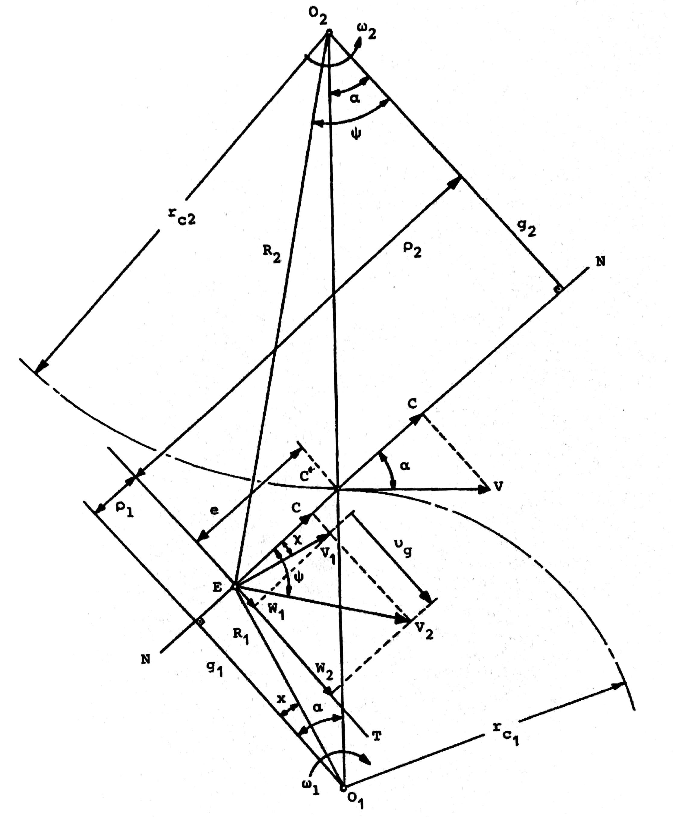
Βασικός νόμος οδοντώσεως
Λ
Κ

Slide 10
Βασικός νόμος οδοντώσεως
«Για την ομαλή μετάδοση κινήσεως και μεταφορά ισχύος από τον κινητήριο στον κινούμενο τροχό, θα πρέπει σε κάθε σημείο επαφής των συνεργαζομένων κατατομών των οδόντων, η κοινή κάθετος αυτών να διέρχεται από το σημείο κύλισης»
Λ
Κ

Slide 11
Ταχύτητα ολισθήσεως

Slide 12
Ταχύτητα ολισθήσεως
Λ
c
Κ

Slide 13
Ταχύτητα ολισθήσεως
Λ
c
Κ

Slide 14
Ταχύτητα ολισθήσεως
Λ
c
Κ

Slide 15
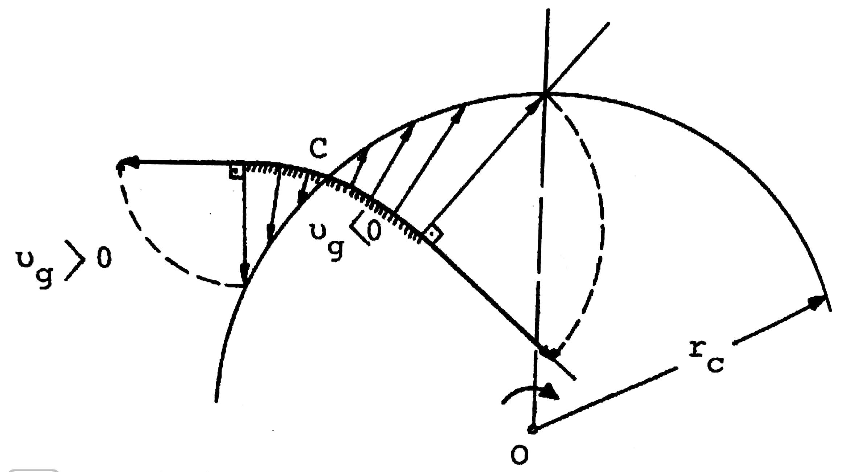
Ταχύτητα ολισθήσεως
Κατανομή της απόστασης e κατά μήκος της κατατομής – όμοια κατανομή της ταχύτητας ολισθήσεως υ_{g}

